Slide 1
B643-2
春华
B643-1
办公室
B637
秋实
B635
女洗手间
B634-1
领智讲堂
楼
梯
楼梯
电梯
B634-2
雁栖
电梯
男洗手间
6F

Slide 2
B573
B572
B571
B569
新闻中心
B565
跨学科工作室
B561
B559
跨学科工作室
B570
贤聚
女洗手间
B558
彦铭
楼梯
电梯
电梯
男洗手间
5F

Slide 3
B453
电子工艺
实验室
PCB制作
B451
电子工艺
实验室
B449
电子工艺
实验室
B447
电子实践制作室
B445
学生社团
B439
学生社团
B436
学生社团
B450
电子实习
第一教室
女洗手间
B438
电子实习
第二教室
楼梯
电梯
电梯
男洗手间
4F

Slide 4
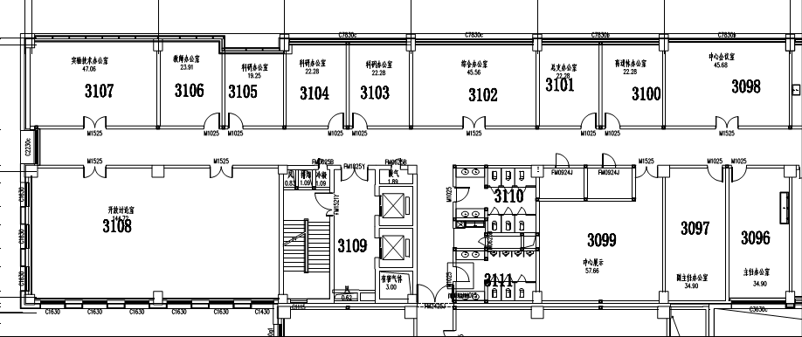
女洗手间
楼梯
电梯
电梯
男洗手间
3F

Slide 5
B242
钳工实习
B239
钳工实习
B237
B231
B227
B242
电子实习
第三教室
女洗手间
B232
楼
梯
B228
楼梯
电梯
电梯
男洗手间
2F

Slide 6
开放工作坊
大楼西北门
B137
B135
B133
门厅
创客空间
女洗手间
B138
3D打印
实验室
B136
3D打印
实验室
楼
梯
B132
激光加工
实验室
楼梯
电梯
电梯
男洗手间
1F

Slide 7
BD136
焊接实习
女洗手间
男洗手间
BD128
非晶实验室
BD128
非晶实验室
BD139
BD135
BD133
更衣室
楼
梯
BD129
楼梯
电梯
电梯
B1

Slide 8
女洗手间
男洗手间
BD221
铣工实习
BD222
数控车实习
女洗手间
男洗手间
电梯
BD202
车工实习
楼
梯
楼
梯
楼梯
中心库房
电梯
BD203
铸工实习
BD129
BD201
电子工艺SMT实验室
电梯
电梯
楼梯
电梯
B2

Slide 9
B4

Slide 10
